Slide 1
The Next

Slide 2
Disposition
Introduktion
De 4 P’er
People
Rollefordeling
Product
Geolokation/API
Project
Udviklingsmodellen
Process
Function points
Quality assurance
Demonstration
Notes:
Casper: Project
Patrick: Product
Matthias: Intro & People
Christian: Process

Slide 3
People
Rollefordeling
Patrick: Product Owner
User stories
Product Backlog
Casper: Rapport-ansvarlig
Layout
Rød tråd
Matthias: Kode- og task ansvarlig
Task prioritering
End tests & Reviews
Christian: SCRUM-Master & Project Manager
SCRUM
Arbejdsmiljø
Formål?
Arbejdsfordeling
Effiktivitet & forcer
Beslutningstagen
Reviews
Notes:
Formål: Klar arbejdsfordeling, ved hvem man skal konsultere i tilfælde af problemer -Øget effektivitet ift. Beslutningstagen. Ingen 'bredeste skuldre'. Bedre kvalitet på reviews. Udnytte forcer. Bedre overblik, Stand-up meeting.

Slide 4
Product
YourLocal API
TheNext API
Geolokation
Misforståelse

Slide 5
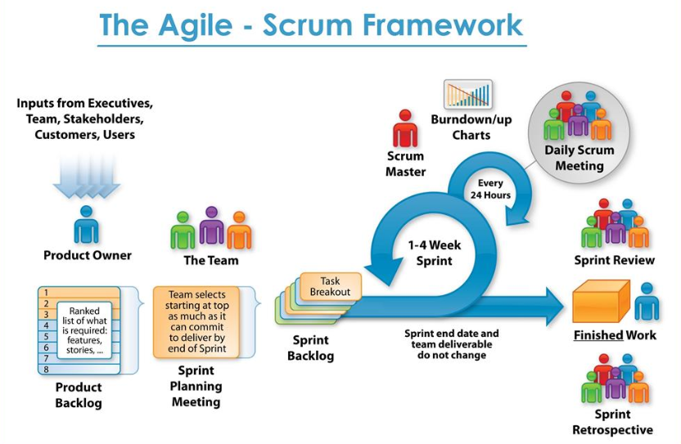
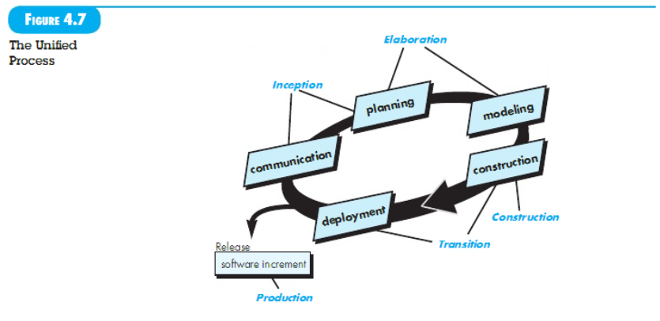
Project
VS
Fordele:
Ulemper:
Fordele:
Ulemper:

Slide 6
Process

